Slide 1
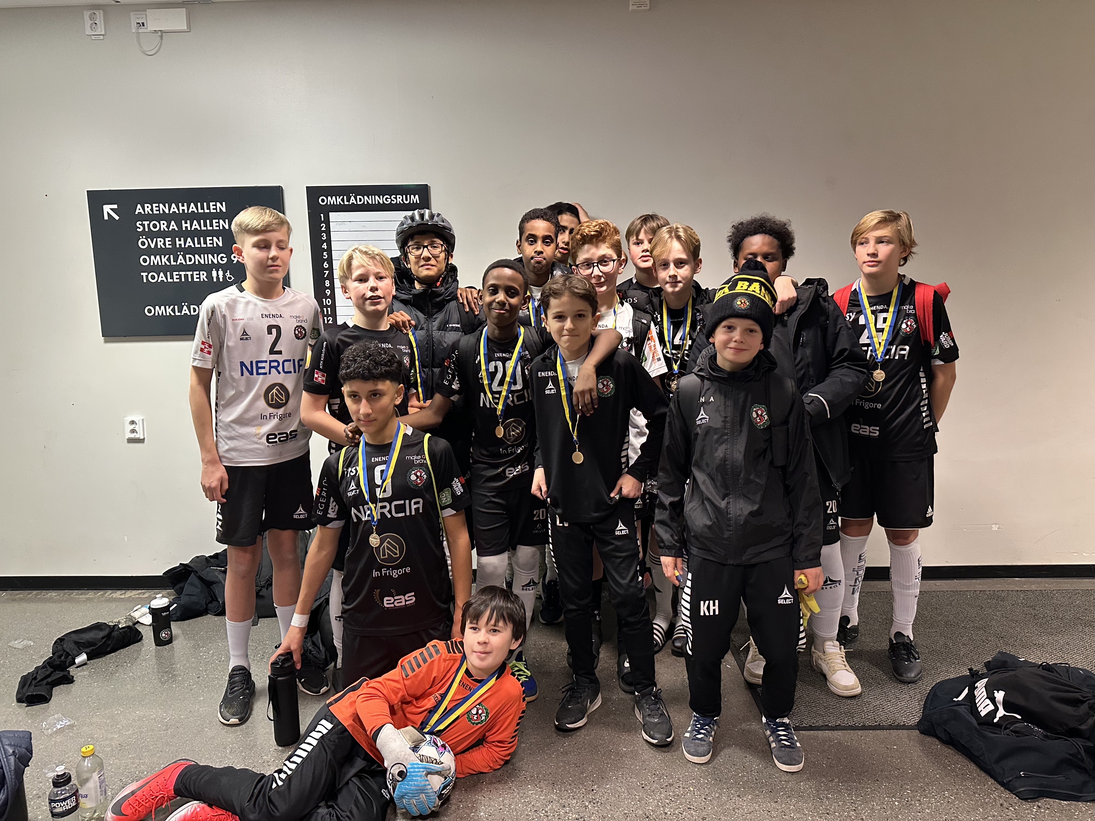

Föräldramöte P2013 Vit
12 januari 2026

Slide 2
Agenda
Ekonomi
Vad händer säsongen 2026
Generell info
Lagorganisation
Övrigt

Slide 3
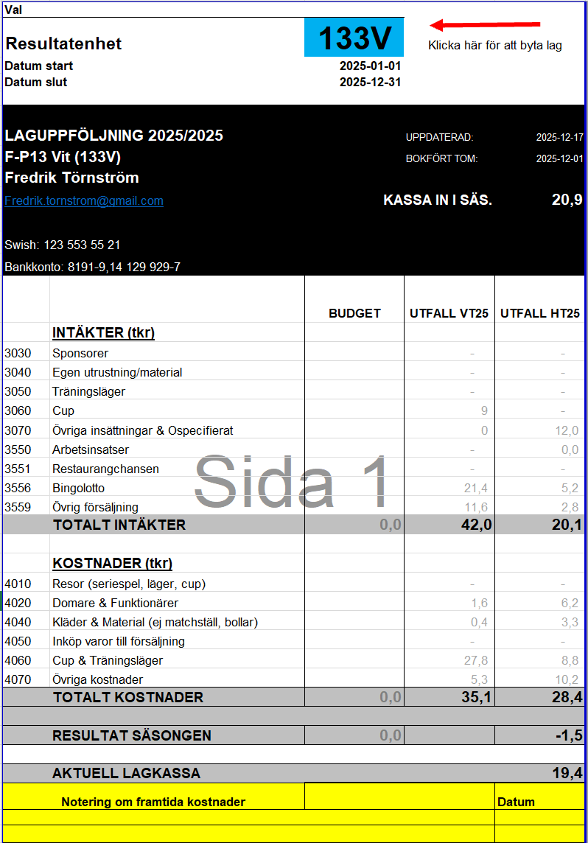
Ekonomi
  Lagkassa 17 dec 2026 19 400 SEK
  Inkomster och utgifter under december månad saknas just nu (matchcamp idrottshuset, bingolotter och domare)
  Totala kostnader 2025 ca 65 000 SEK.
  Med samma ambition under 2026 så är det ungefär så mkt pengar vi behöver dra in…

Slide 4
Allmänt Försäljning
  Vi kommer göra nytt försök med pantinsamling
  Bingolotter till påsk
  Andra försäljningsaktiviteter ska planeras
  Kiosker under matcher

Slide 5
Aktiviteter 2026
Generellt:
Övernattning/aktivitet klubbhus 31/1-1/2
Matchkamper:
Matchkamp Degerfors slutet av Feb
Ytterligare matchkamper kommer att planeras in både i närområdet och längre bort
Cuper:
Örebrocupen 13-15 juni
Sommarcup i slutet av juni (Västerås/Smögen eller liknande..)
Forwardcupen i augusti
Select Cup i oktober
Örebrocupen Futsal i december
l

Slide 6
Seriespel 2026
Förutsättningar:
Första året 9-manna
Födda 2012 och 2013 i samma serie
Nivå 1 innebär 11-manna (visa lag kan även ha födda 2011..)
Vi har inte tillräckligt med spelare för två 9-mannalag
Vår nuvarande plan är att ha ett lag i högre nivå samt ett lag i lägre nivå där vi tillsammans med P2012 Vit skapar en matchmiljö
Träningsmatcher kommer att planeras in successivt
l

Slide 7
Generell info
Närvaron av killarna på träningen behöver öka
Fyll i frånvaro då annan träning också räknas in i planering för matcher
Spelarsamtal med killarna kommer att genomföras

Slide 8
Hur lagets fördelning är just nu
Camilla
Lagledare
Huvudtränare
Extern
Micke, Markus,
Erik
Plantränare
Laggbyggare
Camilla, Söker vi
Söker vi
Spelarråd
Ekonomiansvarig
Camilla
Henrik, Söker vii
Försäljningsansvarig
Eventansvarig/Kiosk
Hanna,(Camilla), Söker vi
Söker vi
Sponsring
Föräldraråd
Söker vi

Slide 9
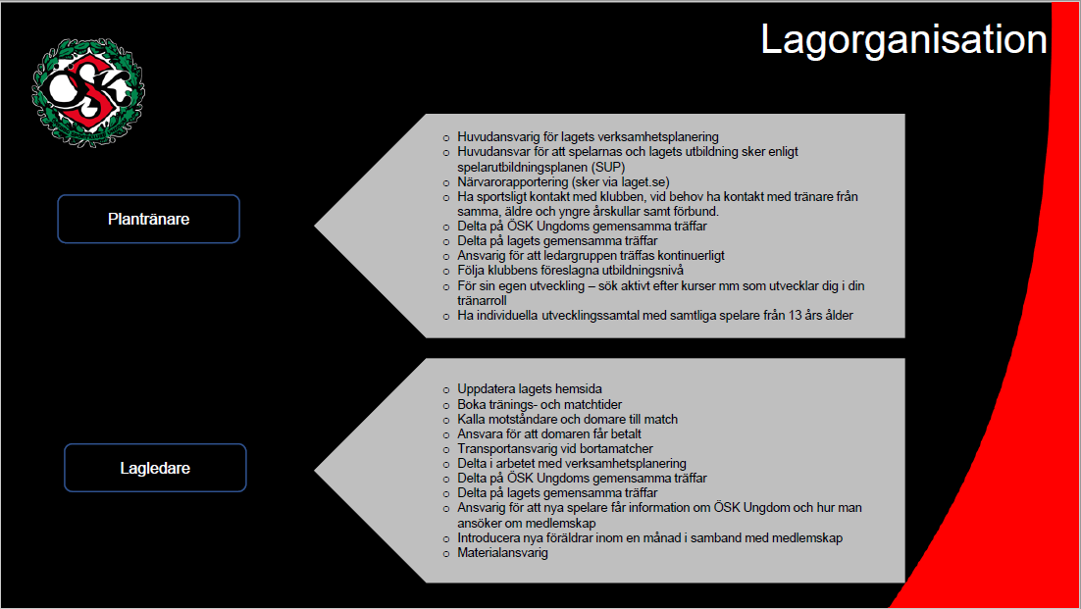

Slide 10
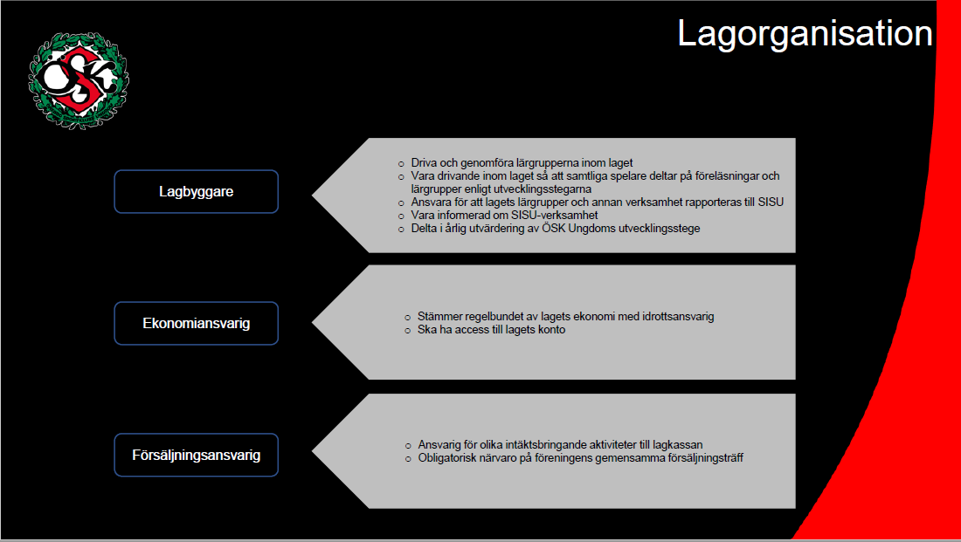

Slide 11
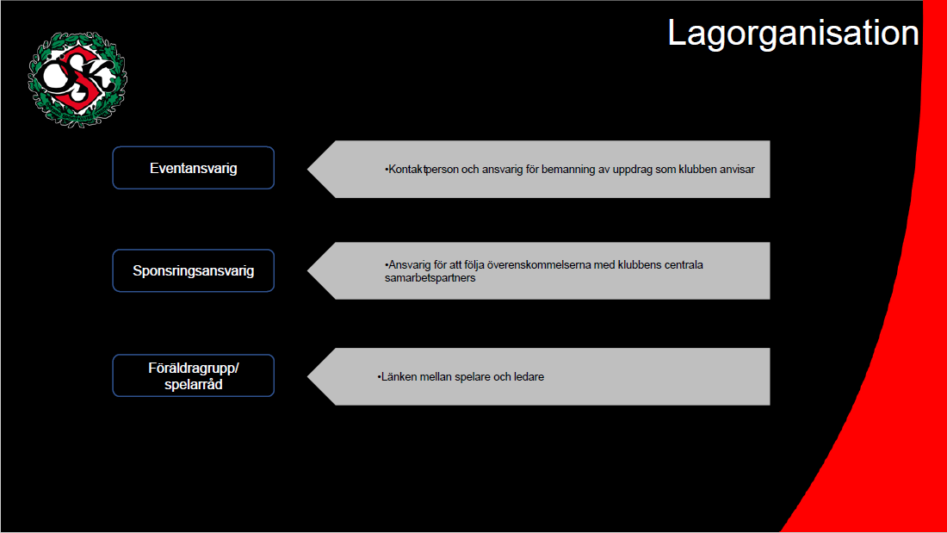

Slide 12
Övrigt?

